Slide 1
JDK8学习分享
简梓鉴

Slide 2
JDK8新特性
lambda表达式，函数式接口，方法引用
Stream API
并发增强，新的时间集合，等等

Slide 3
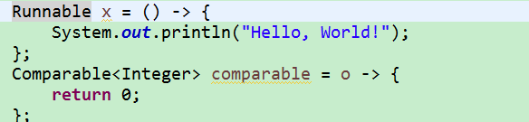
lambda表达式
lambda表达式的语法由参数列表、箭头符号以及函数体组成。
lambda表达式不能独立存在，必须在其所在的上下文为其指定目标类型。目标类型一般上是函数式接口（抽象方法有且仅有一个的接口）。
lambda表达式的参数类型及返回类型都可以根据其目标类型进行推导，当然，也可以手动强制声明。
jdk8后，允许内部类及lambda表达式捕获有效只读（变量自初始化后从未被修改过）的局部变量。

Slide 4
函数式编程
函数式编程的核心是以处理数据的方式处理函数。
在函数式编程语言中，函数是第一等级（First-class），函数可以赋值给变量，作为函数的参数进行传递等。
最简单的说法就是，函数是一种类型。
Java中的一等公民（First-class）是对象。
Java没有函数这种类型。

Slide 5
静态语言vs动态语言
静态语言提倡编写程序时每个变量都需要声明类型，通常需要编译，如c，c++，Java等，编译后所有变量的类型都已确定。
动态语言使用变量并不需要声明类型，变量在运行时通过计算得到对应的类型。
Java是一个名词王国。
从一开始，Java就坚持每一种类型都必须有一个可以引用的名字，这被称为标明类型。
简单来说，Java细分到每一个变量都必须声明自己的类型。
Java是一种强类型语言（静态语言）。

Slide 6
lambda表达式的设计思想
按作者原话，实现lambda表达式有很多种方式，例如内部类，methodhandle，dynamic proxies，甚至引入一个全新的结构化函数类型（箭头类型），等等。
选择实现lambda表达式的策略需要兼顾两个目标：一是不引入特定的策略，以期为将来的优化提供最大的灵活性，二是保持类文件格式的稳定。
在众多的选择中，最后脱颖而出的dynamic proxies。

Slide 7
引入全新的结构化函数类型
Java基本使用标明类型，而引入结构化函数类型无疑会使得Java的类型系统变得复杂混乱（Java类型系统直至jdk8还是很坚挺固执）。
类库风格变得混乱，一部分的开发者继续使用之前的回调函数，而另一部分的开发者转而支持使用结构化函数类型。
语法上的笨拙，尤其在包含受检异常后。
每个函数很难拥有其运行时表现，这意味着开发者会受到类型擦除的困扰和局限。

Slide 8
内部类
就前文提及的两个兼顾目标来说，内部类无疑是完美的实现策略。
但内部类天然存在缺陷。
1、语法冗余。
2、在内部类中使用this关键字不容易理解。
3、类型装载和创建实例语义不够灵活。
4、无法捕获非final变量。
5、无法对控制流进行抽象。
假如选择内部类作为实现策略，那lambda表达式将彻底成为一个语法糖，无法让Java语言对目前日益流行的函数式编程及动态语言提供特性支持。
总结来说，如果没有jdk7带来的新特性，内部类将会一个最适合的选择（尽管没有给Java语言带来更多的特性支持）。

Slide 9
Jdk7引入的新特性
方法句柄Methodhandle
动态方法（类型）调用指令，invokedynamic
fork/join框架（并行计算框架）
try-with-resources 语句，泛型类型推导简化，集合及并发的少量增强，等等

Slide 10
Jdk7之前方法调用在字节码层次的实现
方法调用的四个指令
1、invokestatic：静态方法调用指令。
2、invokespecial：私有、构造以及父类构造方法调用指令。
3、invokevirtual：动态分派方法调用指令。
4、invokeinterface：接口方法调用指令。
指令的执行过程
1、invoke... indexbyte1 indexbyte2，通过(indexbyte1<<8)|indexbyte2计算出一个指向当前类的运行时索引，该索引的位置必定是一个方法类型的符号引用（CONSTANT_MethodRef_info）。
2、解析该符号（常量池解析），查找与描述相符的方法。ps：这一步很关键，上述几个指令在这一步的执行是完全不一样的
3、之后就是一连串的权限验证，操作数压栈等等的操作。

Slide 11
MethodHandle方法句柄
方法句柄是对Java类中方法、构造方法和域（变量）的一个强类型的可执行的引用。
MethodHandle的功能咋一看跟反射集合的Method类类似，但方法句柄的功能更强大、使用更灵活、性能也更好。两者的主要区别在于：
1、反射跟方法句柄的本质都是模拟方法调用，但是反射是模拟Java代码层次上的方法调用，而方法句柄是模拟Java字节码上的方法调用。在MethodHandles.Lookup上的三个方法findStatic()、findVirtual()、findSpecial()正是为了对应于invokestatic、invokevirtual & invokeinterface和invokespecial这几条字节码指令的执行权限校验行为，而这些底层细节在使用Reflection API时是不需要关心的。
2、反射集合Method类实例包含的信息远比MethodHandle实例要多得多，换句话说，反射是重量级的，而方法句柄则是轻量级的。
3、由于MethodHandle是对字节码的方法指令调用的模拟，那理论上虚拟机在这方面做的各种优化（如方法内联），在MethodHandle上也应当可以采用类似思路去支持（但目前实现还不完善）。而通过反射去调用方法则不行。

Slide 12
dynamic proxies动态代理
为了让Java语言支持动态语言的特性，jdk7版本中在字节码层增加了一些东西：
1、一个方法调用指令invokedynamic。
2、三个常量池项，CONSTANT_MethodType_info、CONSTANT_MethodHandle_info、CONSTANT_InvokeDynamic_info。
3、一个Attribute项，BootstrapMethods属性。

Slide 13
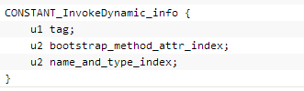
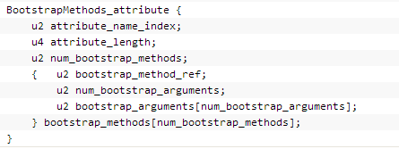
dynamic proxies动态代理
CONSTANT_InvokeDynamic_info常量池项格式：
BootstrapMethods属性格式：
每一个BootstrapMethod都包含一个bootstrap_method_ref和n个bootstrap_arguments。bootstrap_method_ref是个常量池索引，指向一个CONSTANT_MethodHandle_info。

Slide 14
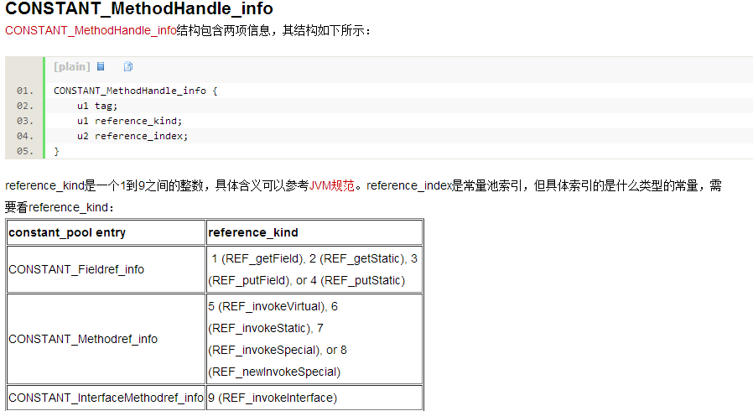
dynamic proxies动态代理
CONSTANT_MethodHandle_info常量池格式：

Slide 15
dynamic proxies动态代理
invokedynamic的执行过程跟前文提及的四个方法调用指令有很大的不同：
1、invokedynamic指令出现的地方都叫做一个dynamic call site（动态调用点）。
2、根据invokedynamic指令的操作数可以找到一个call site specifier（调用点说明符），其实也就是前文提到的CONSTANT_InvokeDynamic_info常量池项。jvm解析这个常量池项，可以得到三种信息：
（1）一个MethodHandle，指向bootstrap method（启动方法）
（2）方法名和方法描述，表示动态调用的方法
（3）其他提供给启动方法的参数
3、执行引导方法并传入上一步得到的参数，引导方法将返回一个CallSite对象。这一步很关键，在这一步里面会把之前不确定的动态类型转化成Java可识别的类型（具体看实现方式），并进行常规的装载，然后生成引用转化后类型特定方法的方法句柄MethodHandle。这一步生成的CallSite对象会被永久的跟这个动态调用点关联，下一次不需要重复生成。
4、提取动态调用点CallSite对象的MethodHandle方法句柄属性并进行方法调用。

Slide 16
方法句柄VS动态代理
方法句柄的优化程度还不够好。
动态代理有一个很突出的优点，它把一部分复杂的逻辑从jvm层次转移到了类库层，保持了jvm的简洁并同时为将来的优化提供了最大的灵活性，甚至为新特性的加入提供了接口。
动态代理的第二个突出优点，由于动态代理将动态类型的转换策略推迟到运行时，这就意味着我们现在的代码在将来转换策略改变的情况下也能正常运行。

Slide 17
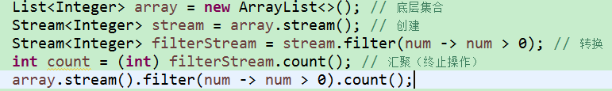
流集合Stream API
A sequence of elements supporting sequential and parallel aggregate operations.
一个支持顺序和并行汇聚的元素的集合。
可变汇聚：把输入的元素们累积到一个可变的容器中，比如Collection或者StringBuilder；
其他汇聚：除去可变汇聚剩下的，一般都不是通过反复修改某个可变对象，而是通过把前一次的汇聚结果当成下一次的入参，反复如此。比如reduce，count，allMatch；

Slide 18
流集合Stream API
Stream并不是一个新的数据结构集合（Stream对象本身不存有数据），只是一个存储集合和应用层之间的一层操作封装。
Stream设计的目的：
1、lambda表达式的出现使得Java集合面临大幅度的变化，但取代现有的集合框架太困难也不现实，所以决定增加Stream流集合并为现有的集合提供流接口以逐步演化取代现有的集合。
2、之前的Java集合细节暴露得太多，以至于后来想要优化类库困难重重。此次设计Stream流集合也有回收细节、增强类库封装为以后的类库优化提供灵活性的用意。

Slide 19
Q&A

